Slide 1
PandaX暗物质实验电子学
杨勇，上海交通大学 (代表PandaX电子学组)
2023/8/10,第21届全国核电子学与核探测技术学术年会，恩施

Slide 2
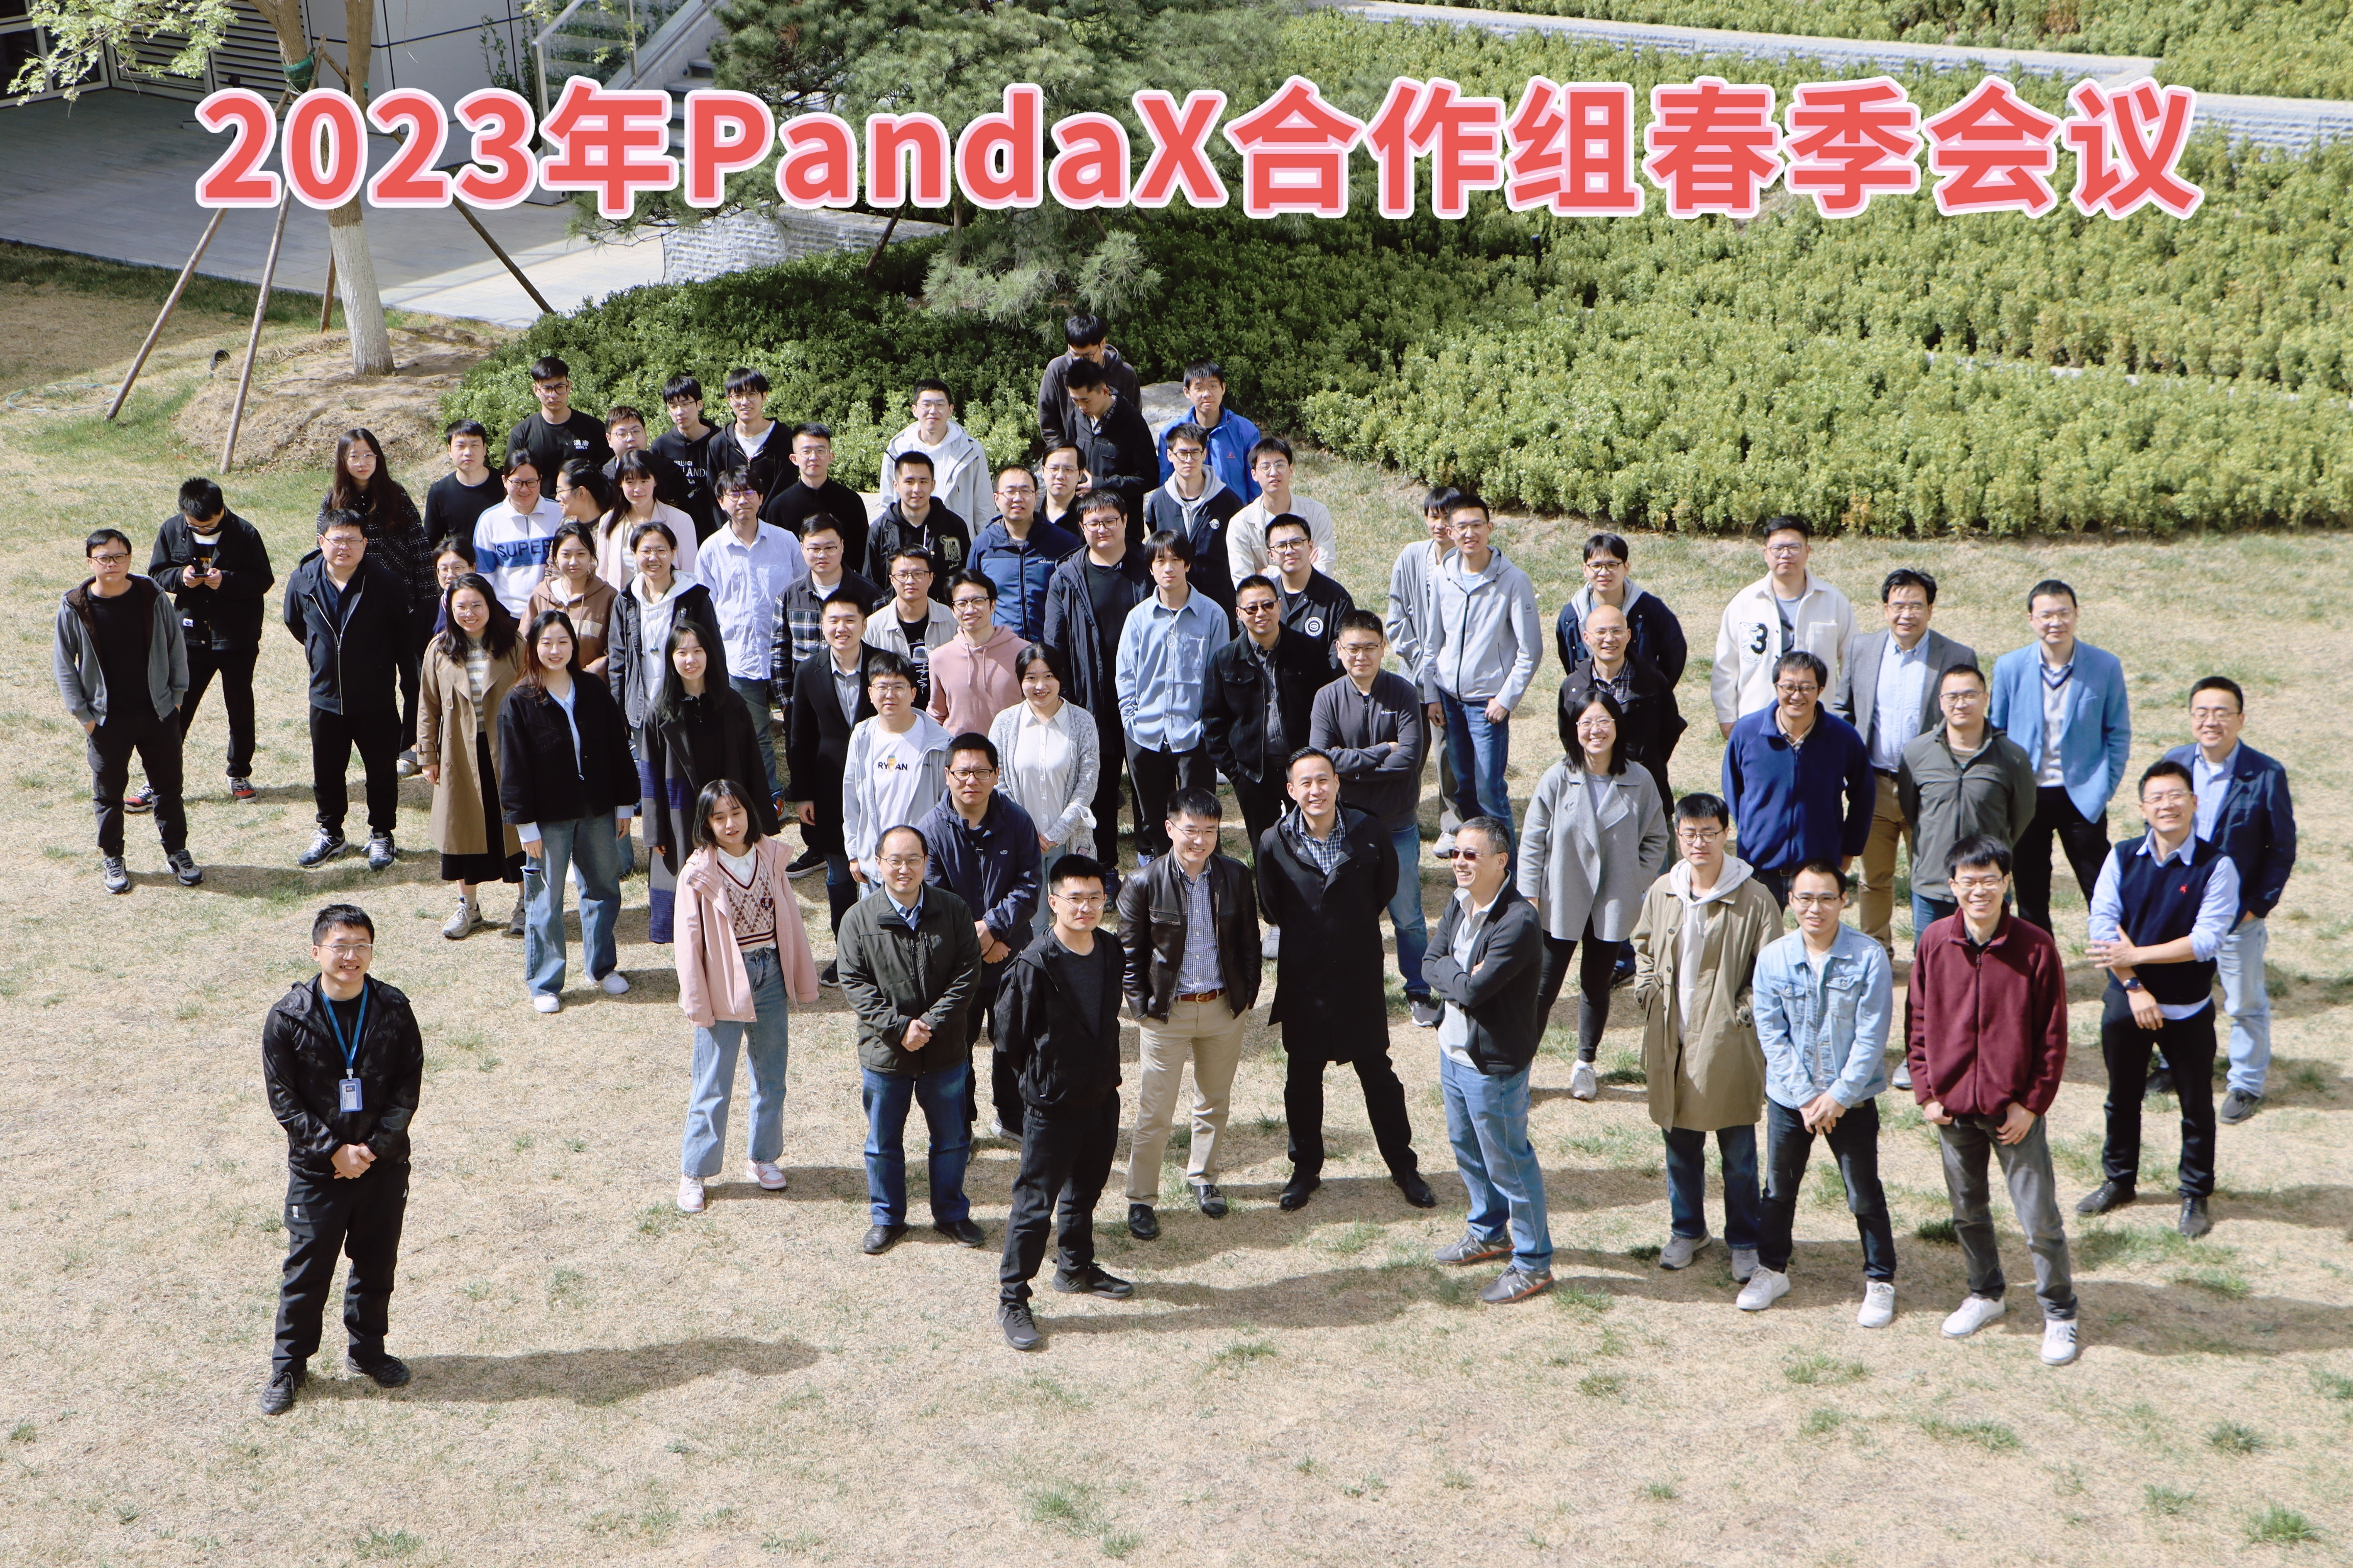
PandaX 合作组 (Particle and Astrophysical Xenon Experiment)
成立于2009年
14个合作单位
近100个成员

Slide 3
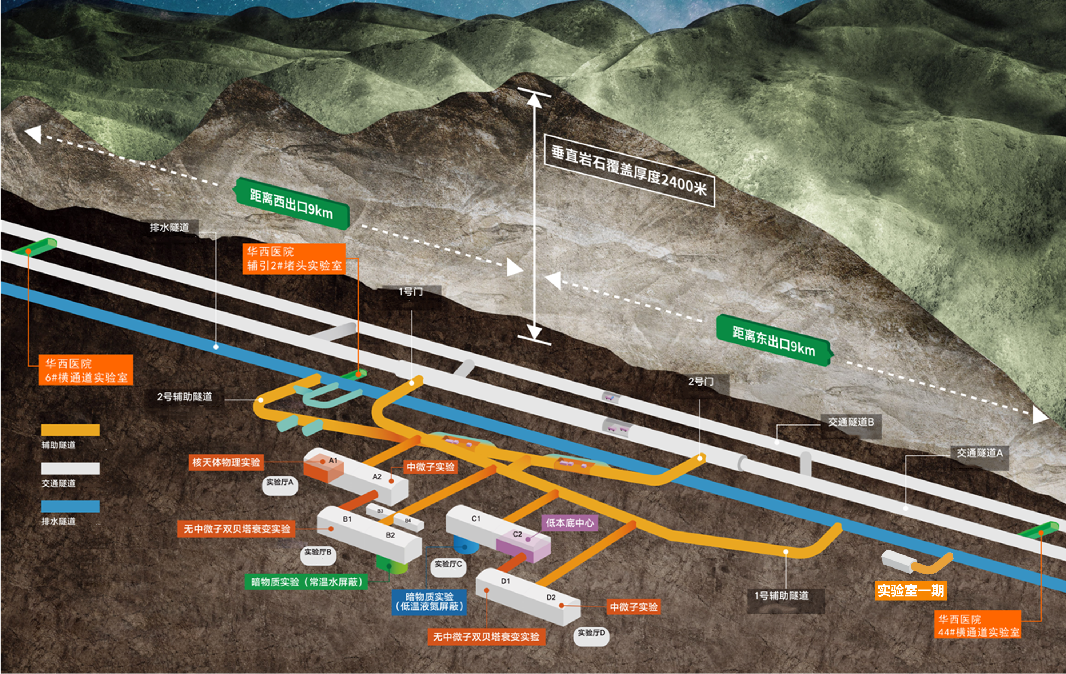
中国锦屏地下实验室（CJPL）
清华大学和雅砻江公司开发
最深地下实验室，面积最大，并且交通方便
CJPL-II: 8个实验大厅(14m x 14m x 60m):
暗物质CDEX,PandaX,核天体实验JUNA，锦屏中微子实验等
Notes:
说出来 CDEX, 核天体JUNA, 我们，锦屏中微子实验 等等

Slide 4
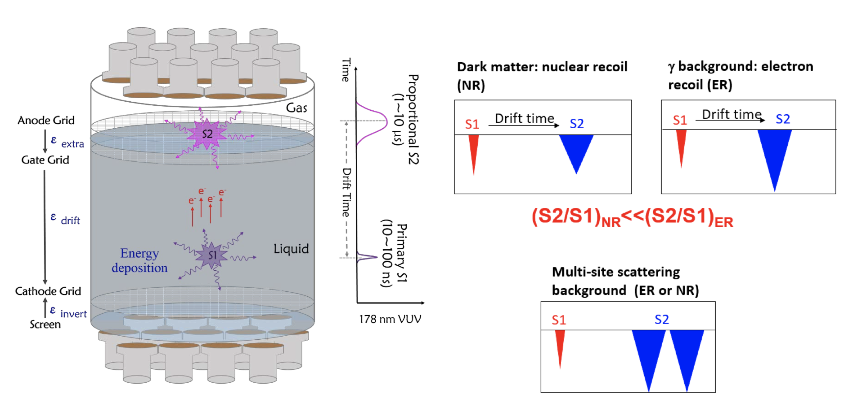
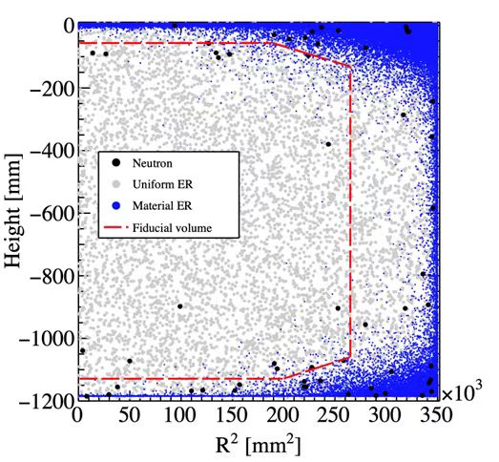
PandaX实验的探测原理
两相氙（liquid/gas)时间投影室 ，上下安装光电管阵列
入射粒子液氙中每次散射产生两束光信号（S1 和 S2)
两大主要优点
3D 定位，利用液氙自屏蔽选择内部安静的区间
区分核反冲 (WIMP, neutron) vs 电子反冲 (electron, gamma)

Slide 5
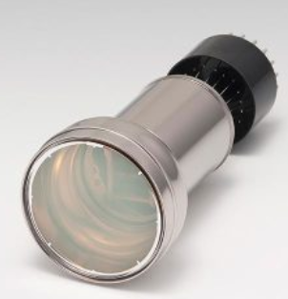
PandaX实验的电子学：采集光电管的波形
1ADC=0.122mV
室温(地面）部分
主要功能：将光电管
的波形数字化并采集
（今天报告主题）
典型单光
电子波形
低温（地下）部分
主要功能：光电管基座
电路(高压+信号)

Slide 6
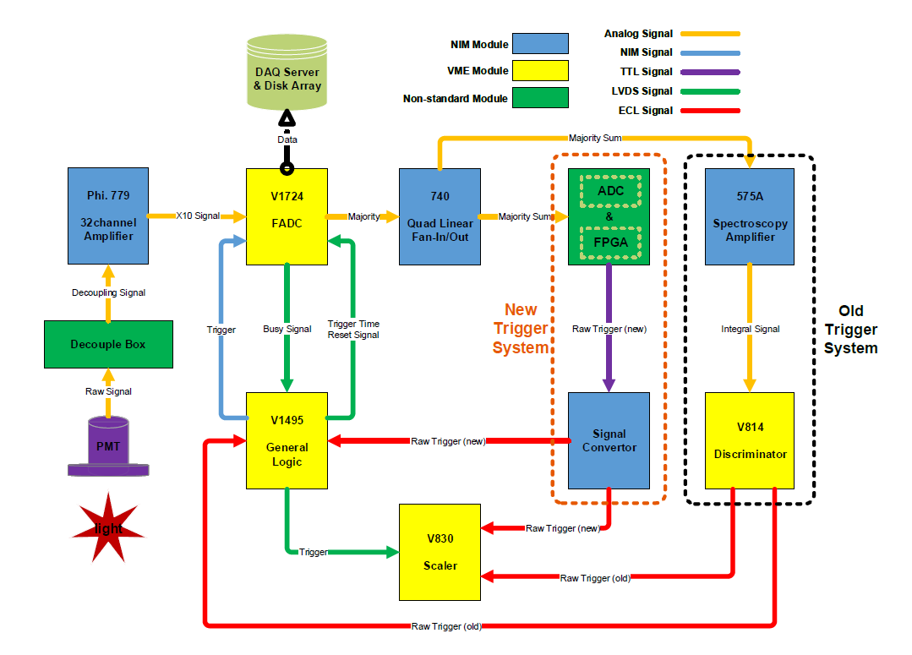
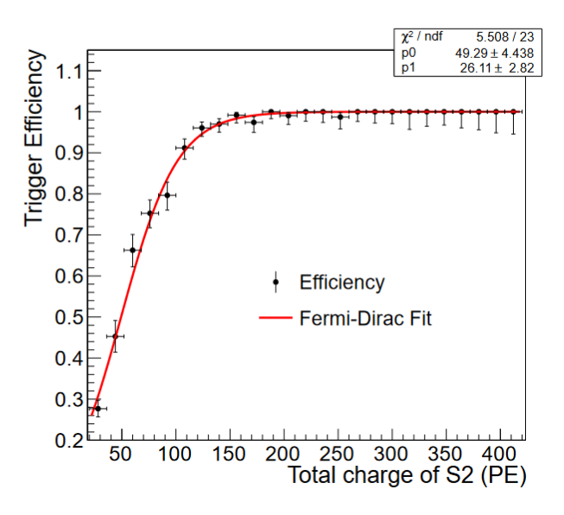
PandaX-I&II期电子学（2014-2019), ~200通道
除高压信号解耦电路外，室温电子学系统全部基于商业电子学插件
2017年利用ADC+FPGA升级触发系统
Q. Wu et al 2017 JINST 12 T08004
X. Ren et al 2016 JINST 11 T04002

Slide 7
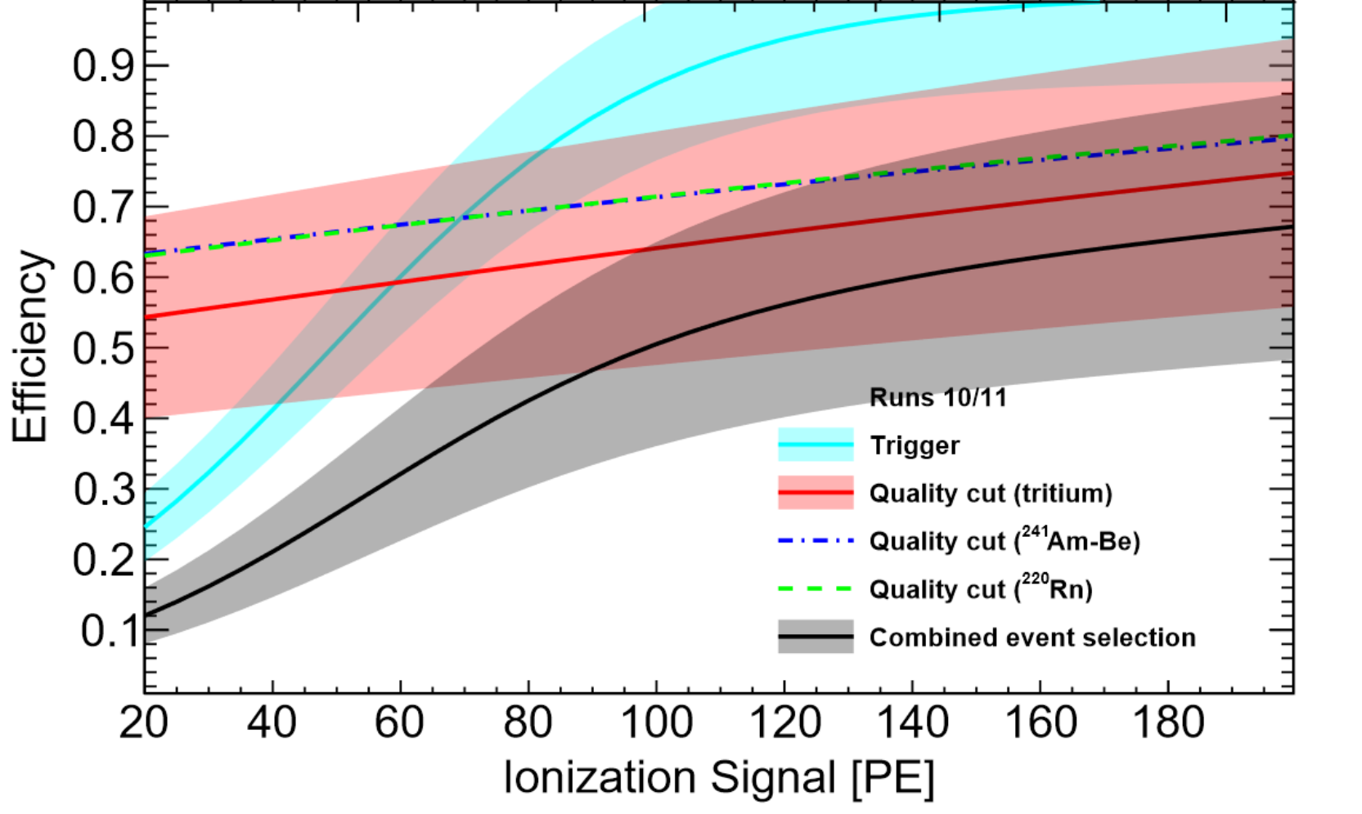
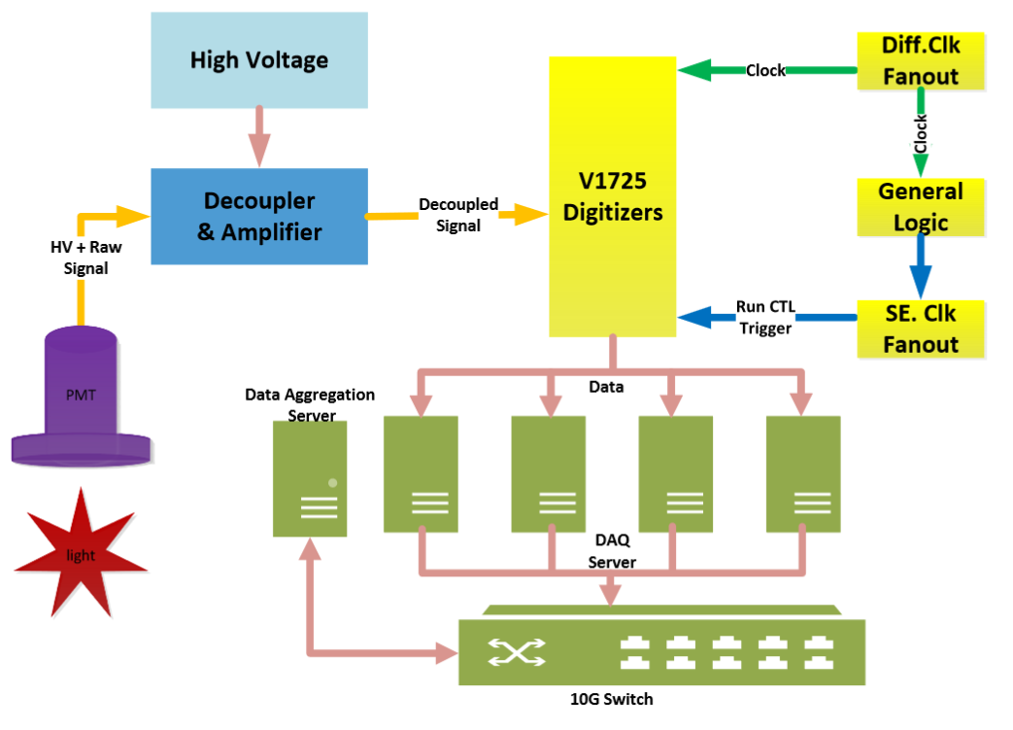
PandaX-4T: 无触发读出 (2019-),~500通道
触发系统，由于对电离信号的在线判选，影响轻暗物质的探测
PandaX-4T实验:
基于无触发电子学的数据采集系统
和以前相比： (a) 采样率100MS/S → 250MS/s
(b) DAQ:并行读出，带宽极限 80MB/s→ 450MB/s
PandaX-II
触发效率
PandaX-II, PRL. 126, 211803 (2021)
J. Yang et al 2022 JINST 17 T02004

Slide 8
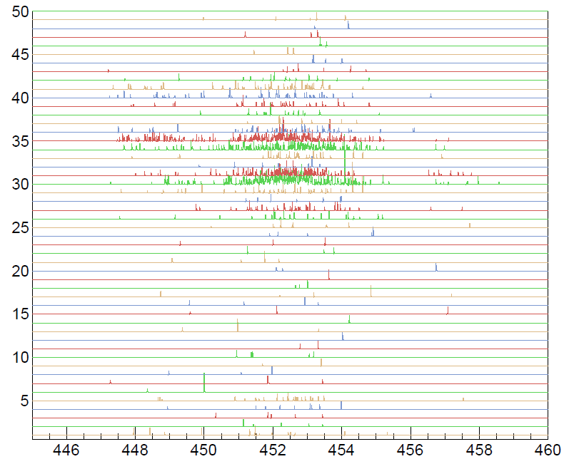
无触发（单通道自触发）vs 外部触发
第一束光信号 (S1)
第二束光信号 (S2)
通道数（部分，总通道~500）
Amplitude (mV)
time (x4ns)
时间 （微秒）
时间 （微秒）
S2和S1时间差：自由电子在液氙中漂移时间

Slide 9
PandaX-4T电子学系统(2019-2022.8)
子系统 |  | 备注
信号解耦放大板卡 | 保护功能，放大1.6倍 | 自研
波形采集卡 | 500道, 14位, 2Vpp,250MS/s | 进口CAEN V1725，自触发取数
同步时钟 分发板卡 |  | 自研
高压+信号
解耦放大
波形采
集阵列
高压+信号
解耦放大
DAQ服务器
满足暗物质取数的需求(本底run）
对于某些刻度取数，单通道触发率高导致较大死时间，需要外触发
J. Yang et al 2022 JINST 17 T02004

Slide 10
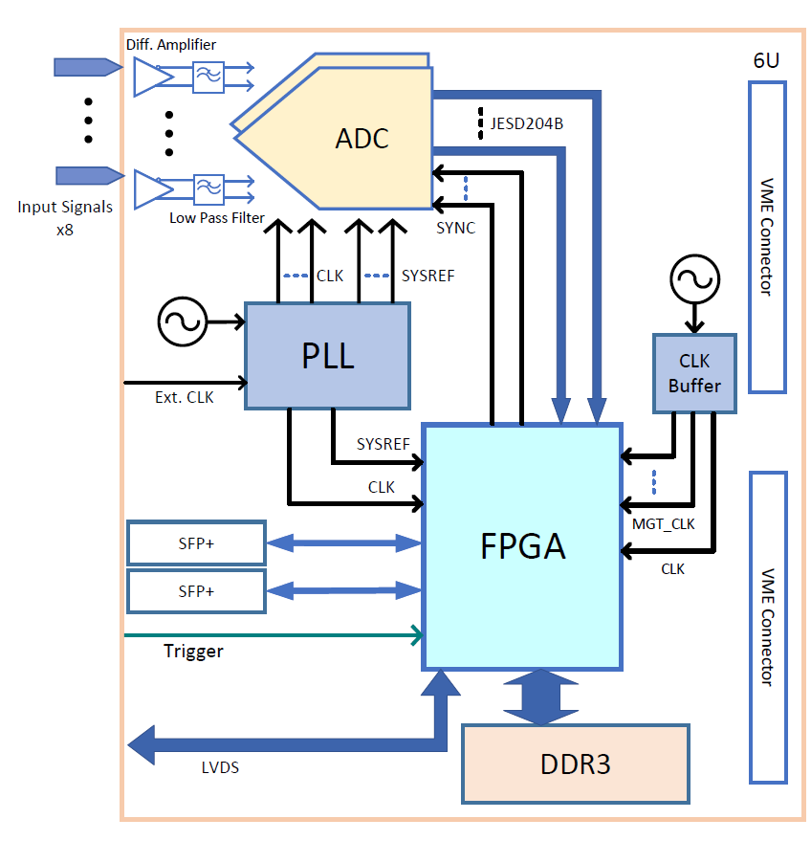
自研波形采集板卡 （8通道 14-bit 500MS/s）
基本设计目标：
支持单通道自触发和
全局外部触发物理取数
ΔT(S2-S1)~ ms量级,
采用大容量缓存DDR3
保存触发前的波形
双光口设计
连接DAQ服务器
发送实时加和波形
信号给触发系统
C. He et al 2021 JINST 16 T12015

Slide 11
验证大容量缓存： 2ms长波形全读出
触发信号
PandaX-4T: ΔT(S2-S1)< 1ms
输入模拟
波形
输出数字化
后波形

Slide 12
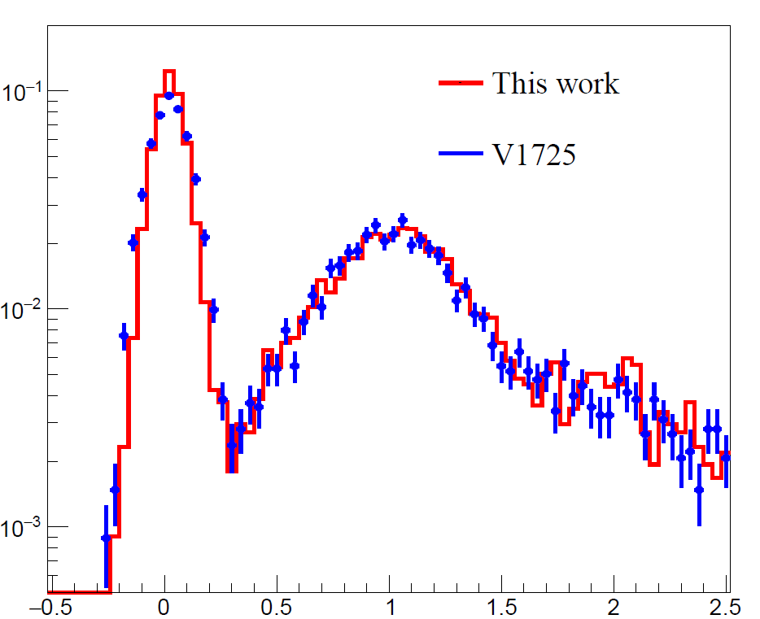
验证自触发取数：同一个run，2套独立电子学
单光电子信号电荷分布
信噪比：提高30%
物理信号
事例率一致
概率/区间
事例数/5keV
CAEN V1725: 0.494 Hz
0.690 Hz
单光电子的电荷（光电子数）
重建能量（keV）

Slide 13
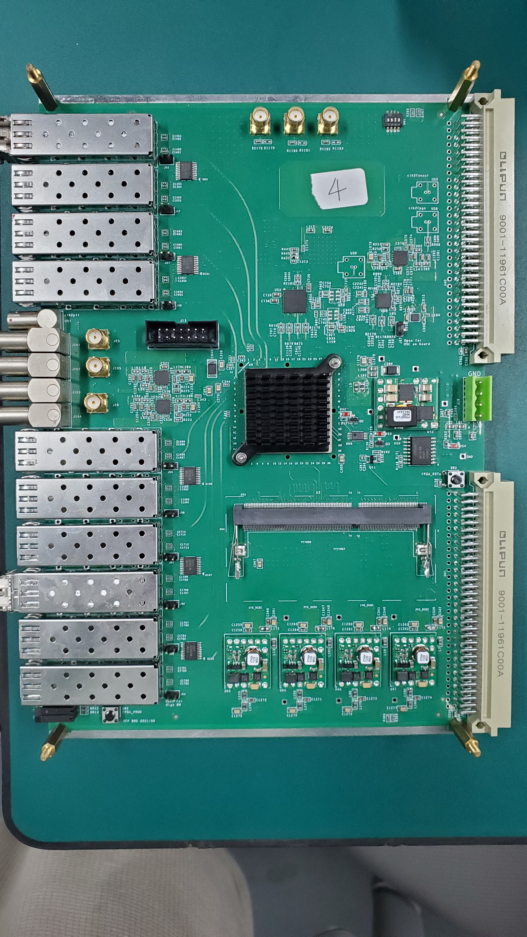
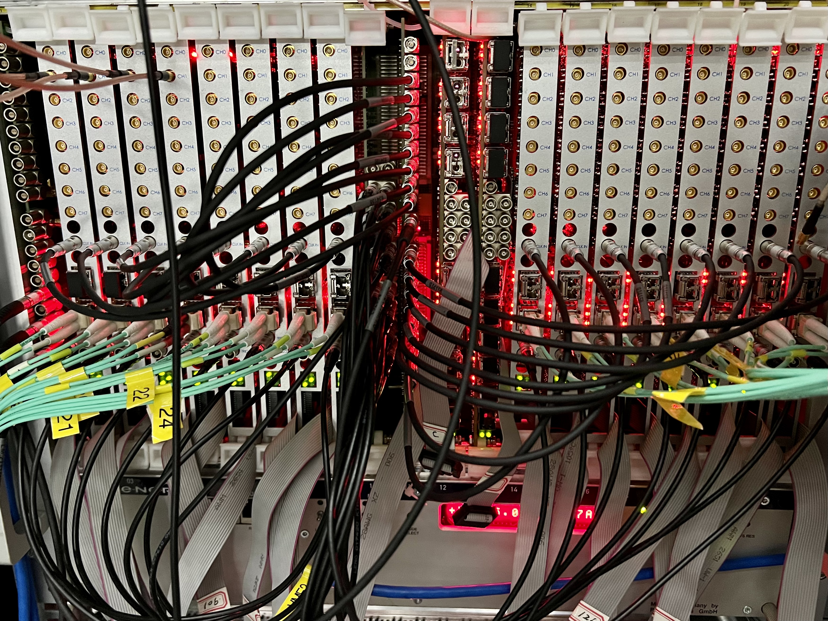
PandaX-4T全局外部触发系统
波形采集卡对8个通道波形加和（Esum），保留了波形的幅度信息
Esum 信号通过级联的方式到最后一个触发板，做触发判定
Trigger board
New digitizer
New digitizer
SE.Clk Fanout
PLL.Clk Fanout

Slide 14
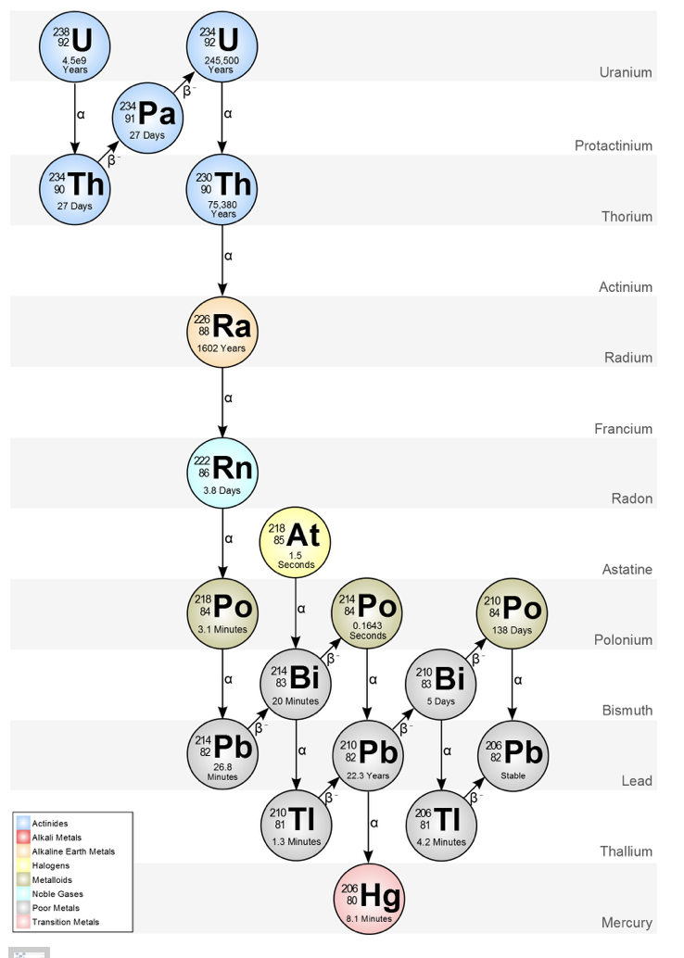
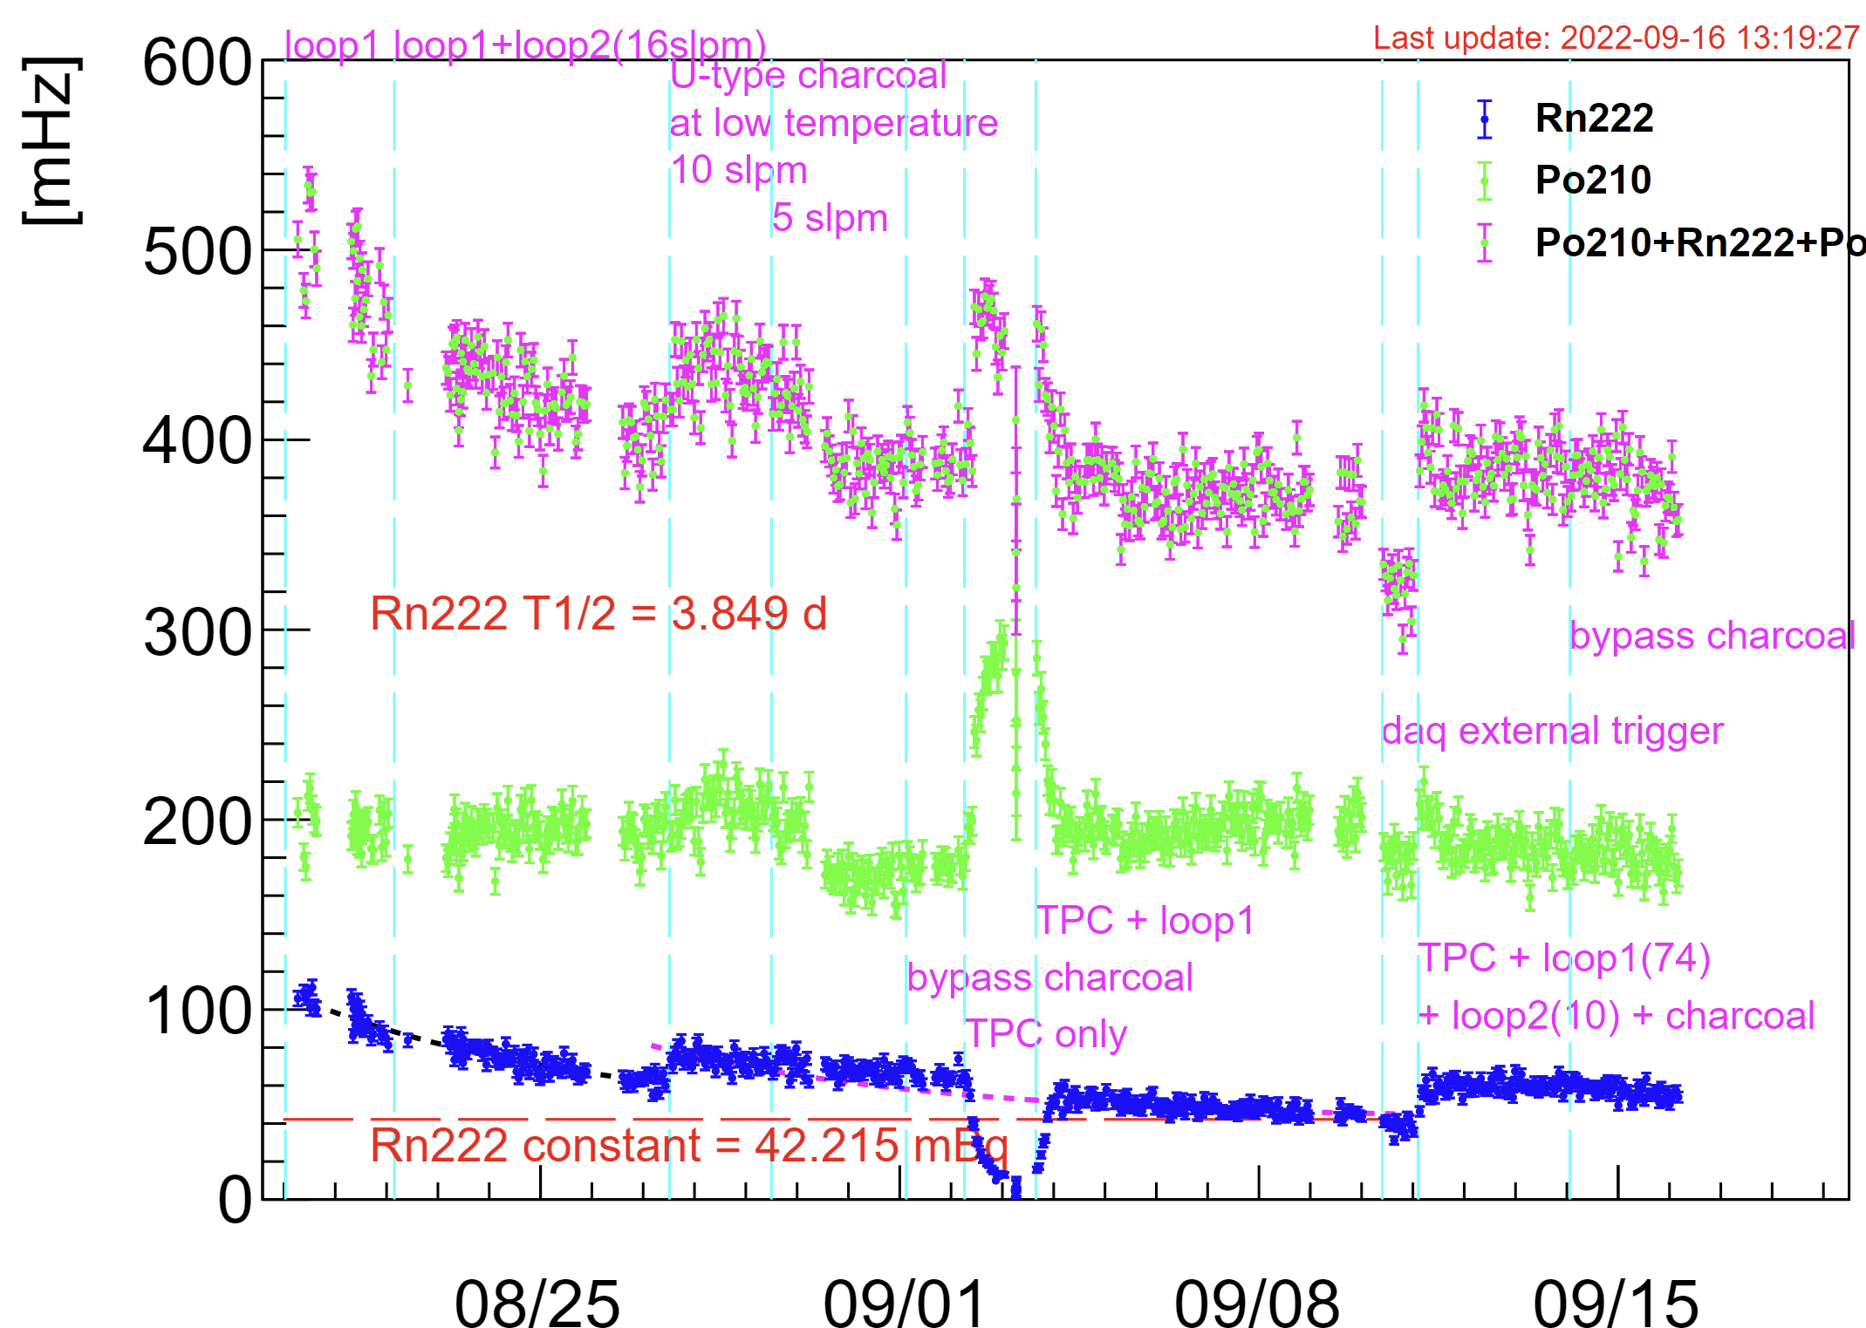
2022年8月电子学升级后取数
DAQ采数可靠性验证：²²²Rn半衰期符合预期[3.85days vs 3.8days]
PandaX-4T 实验上首次外触发采集物理事例

Slide 15
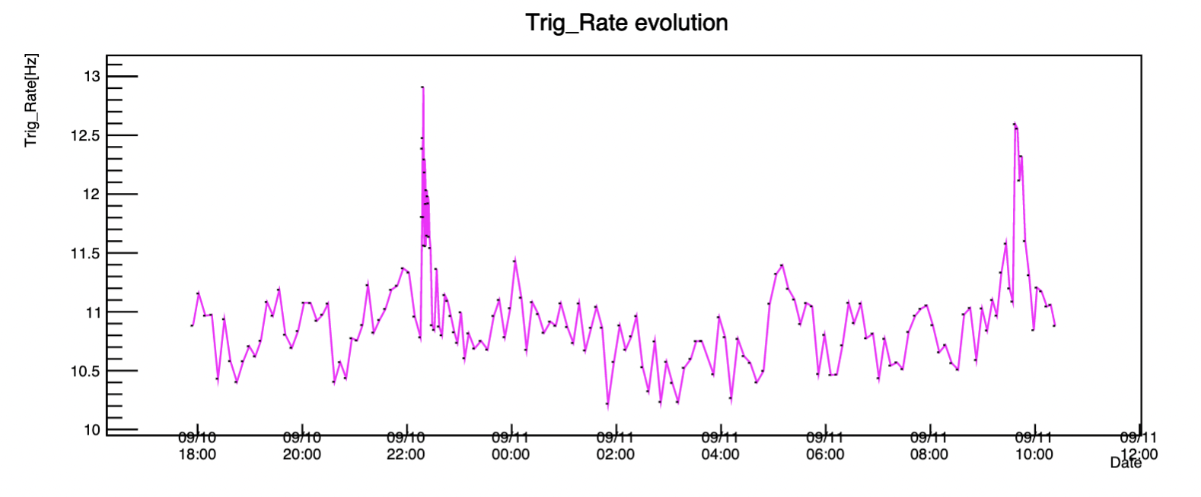
外部触发率
ADC counts
Trig1[4ms]
Trig2[4ms]
Time to previous hit
t1
t2
t3
t4
time

Slide 16
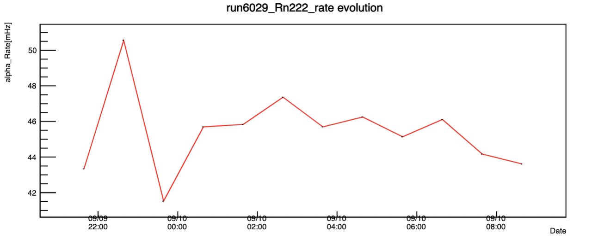
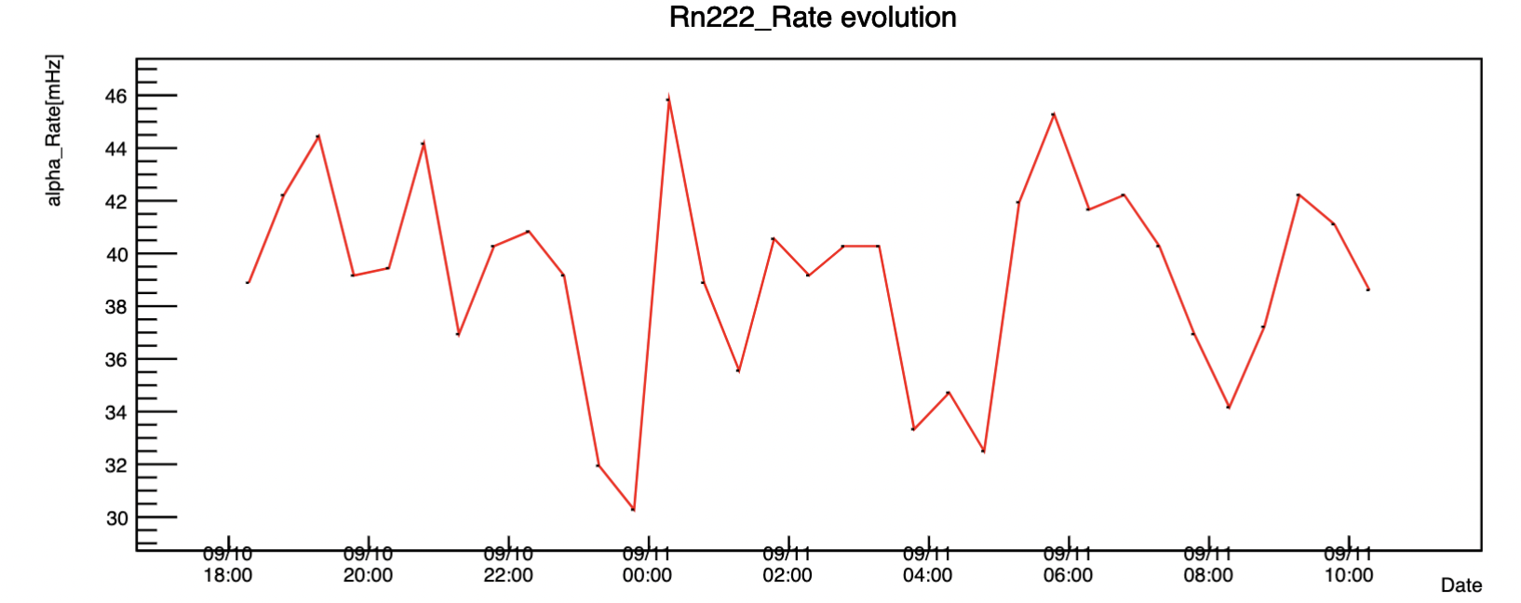
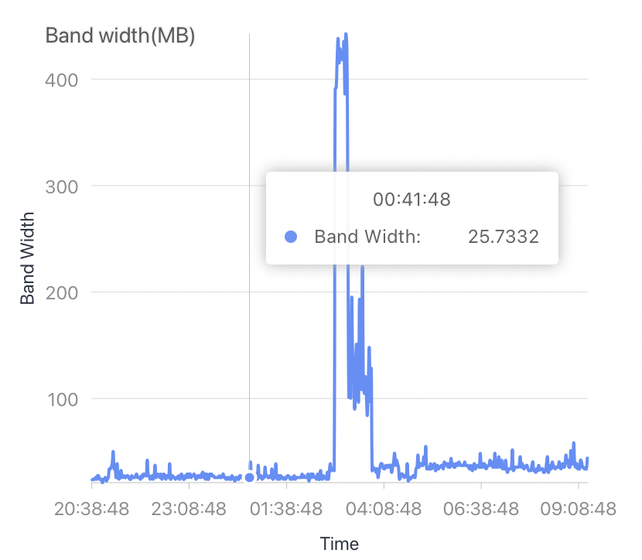
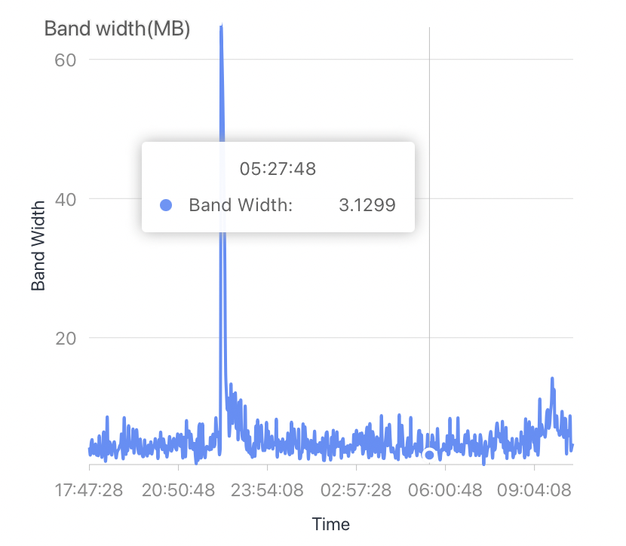
无触发和外触发采数的α事例率
外触发能有效降低采数带宽，抑制噪声
alpha_Rate(mHz)
alpha_Rate(mHz)
run6036
run6029
Date
Date
run6029
run6036
RunNo | Rn²²² rate[mHz] | Po²¹⁰ rate[mHz]
6029 （自触发） | 45.113 | 199.613
6036 （外部触发） | 38.826 | 179.676
事例率下降原因（1）氡含量减少 （2）外部触发死时间

Slide 17
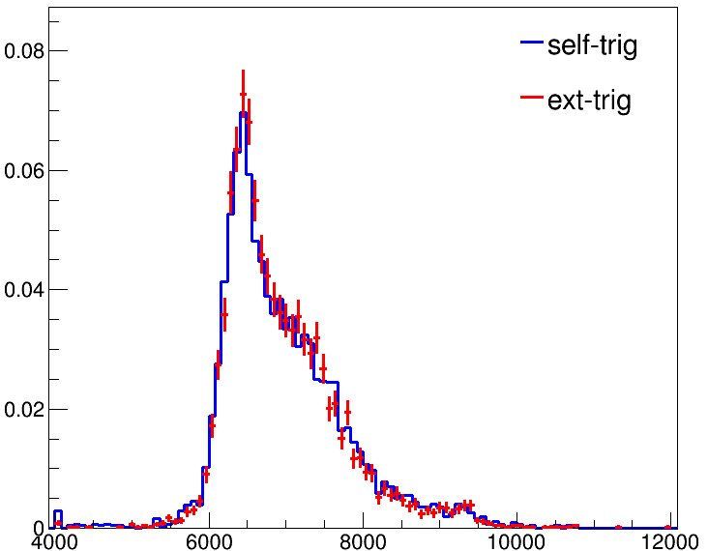
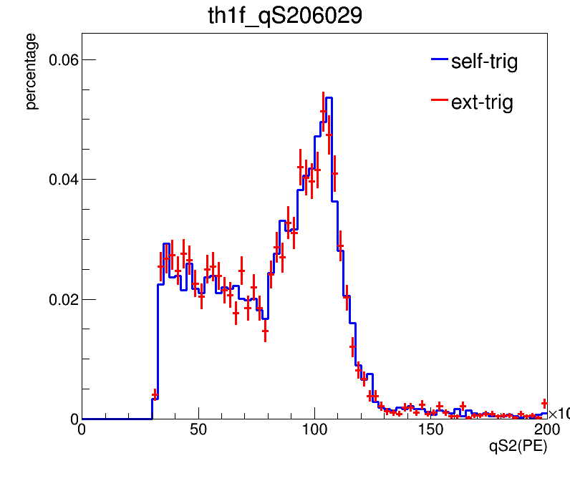
外部触发：不影响物理事例（α信号）的分布
概率/区间
概率/区间
0³
S1信号对应的电荷量（光电子数）
S2信号对应的电荷量（光电子数）

Slide 18
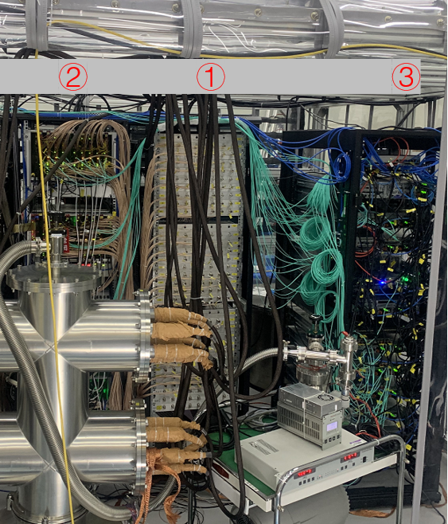
总结
②：自研波形采集卡 14-bit, 500MS/s
③:自研数据
采集软件
512
① 自研高压和
信号解耦
+放大
② 自研时钟
分发板卡
② 自研全局
触发系统
PandaX暗物质实验：采集光电管的波形
电子学系统实现全面自主研发：更高采样率，更灵活的取数模式
面向未来PandaX-30T (上万通道), 同步推进低温ADC方案的研发

Slide 19
谢谢，敬请批评指正！

Slide 20
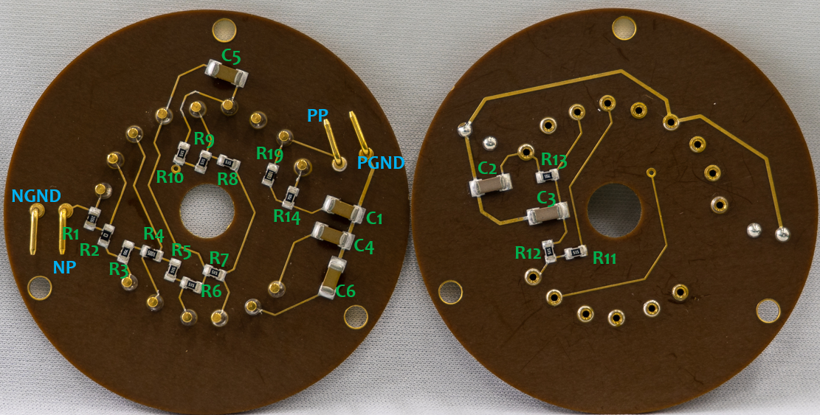
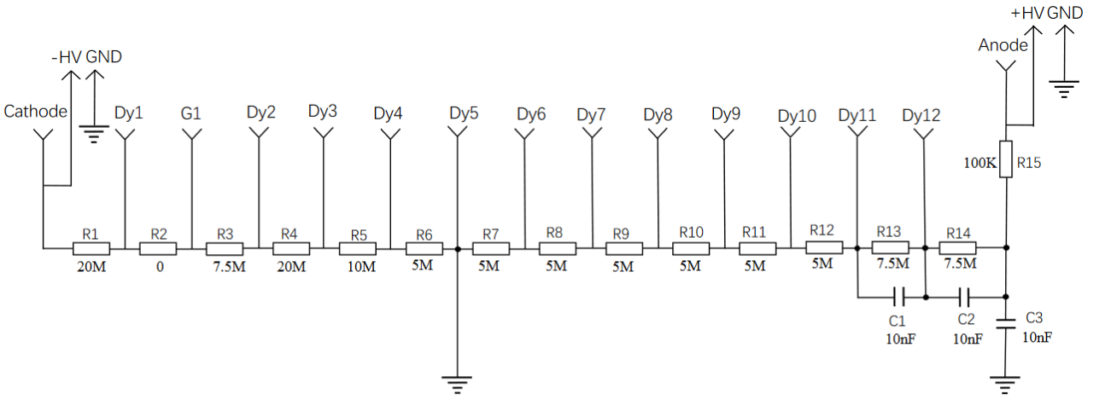
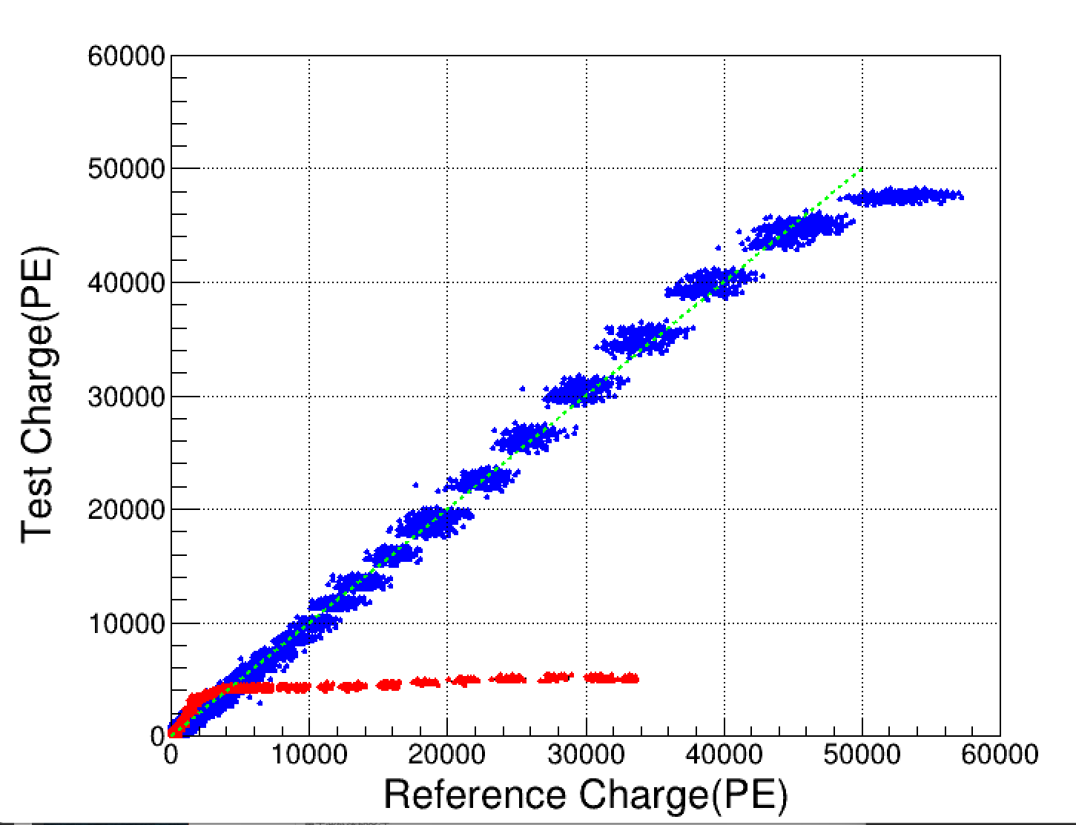
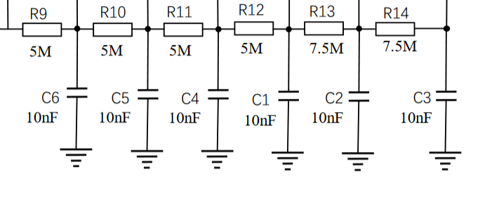
光电管读出基座 (PandaX-4T实验）
最近更新了阳极去耦合电容的配置（串到并联），增加5个低本底电容
阳极线性动态范围:4k->40k, 提升10倍
新基座
旧基座
Q. Zheng et al, JINST 15 T12006 (2020)

Slide 21
光电管高压+信号解耦及放大系统
摘自杨继军博士论文
有效保护后面昂贵的ADC插件
放大器提高单光子信噪比
（有放大器）
（无放大器）

Slide 22
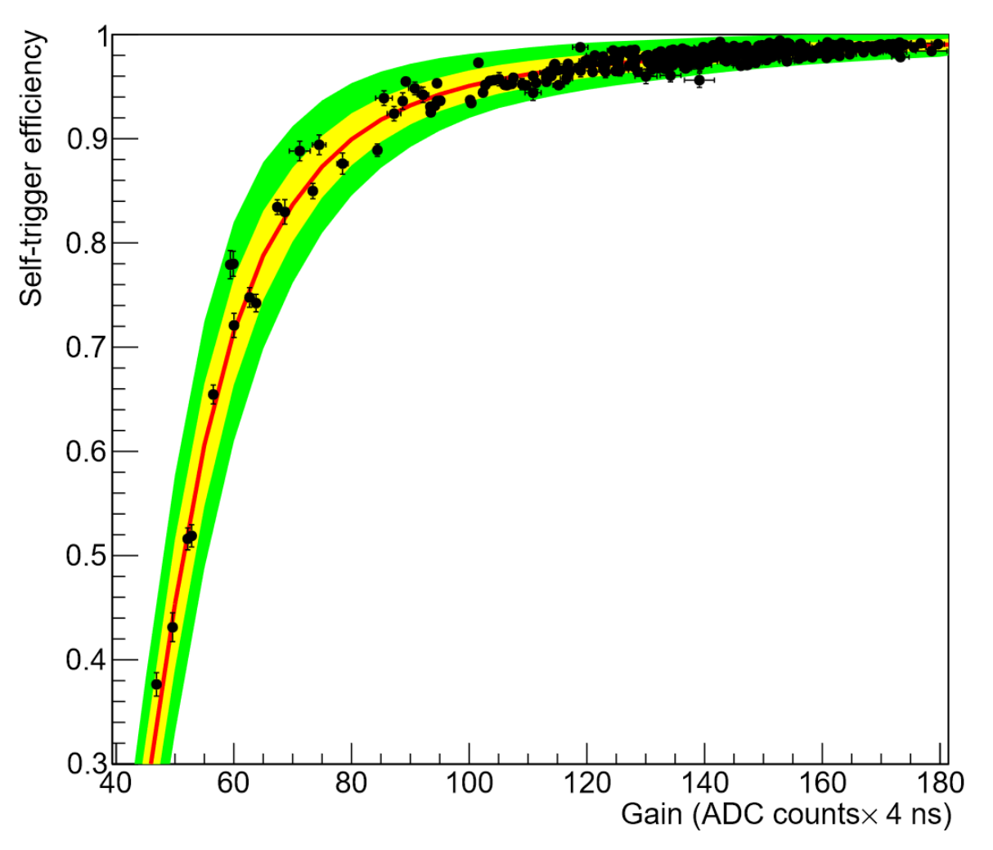
单光电子触发效率
3-inch 光电管，触发阈值20 ADC counts (单光电子幅度~60)
单光电子信号：平均触发效率96%,依赖于光电管增益
典型单光电子波形
光电管增益
4百万
1ADC=0.122mV
J. Yang et al 2022 JINST 17 T02004

Slide 23
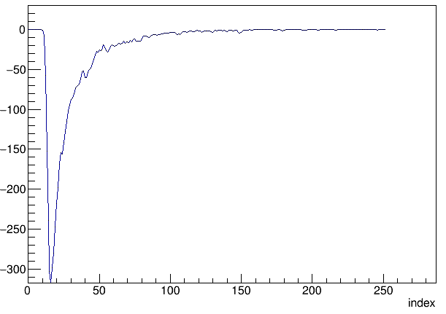
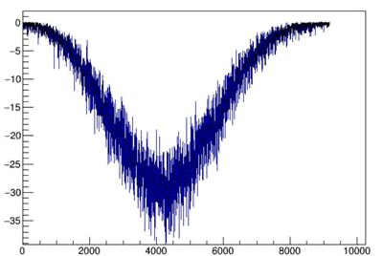
外触发条件
结合无触发采数的阿尔法事例的波形特征（如：面积、宽度、高度等信息）
设定外触发条件，记录触发前后各2ms数据[零压缩]。
waveform(PE)
S1_waveform
S2_waveform
waveform(PE)
t(4ns)
t(4ns)
triggering condition：
signal_min_width=50*4ns,
signal_min_area=50000 adc counts

Slide 24
PandaX实验的室温电子学的发展
实验 | 光电管通道数 | 波形采集卡 | 触发 | 数据采集
PandaX-I/II | 183/158 | CAEN V1724 (100MS/s) | 全局外部触发 | 菊花链
PandaX-4T (2019-2022/8) | ~500 | CAEN V1725 (250MS/s) | 无触发（单通道自触发) | 并行读出
PandaX-4T(2022/8-) | ~500 | 自研（500MS/s) | 外触发+无触发 | 并行读出

Slide 25
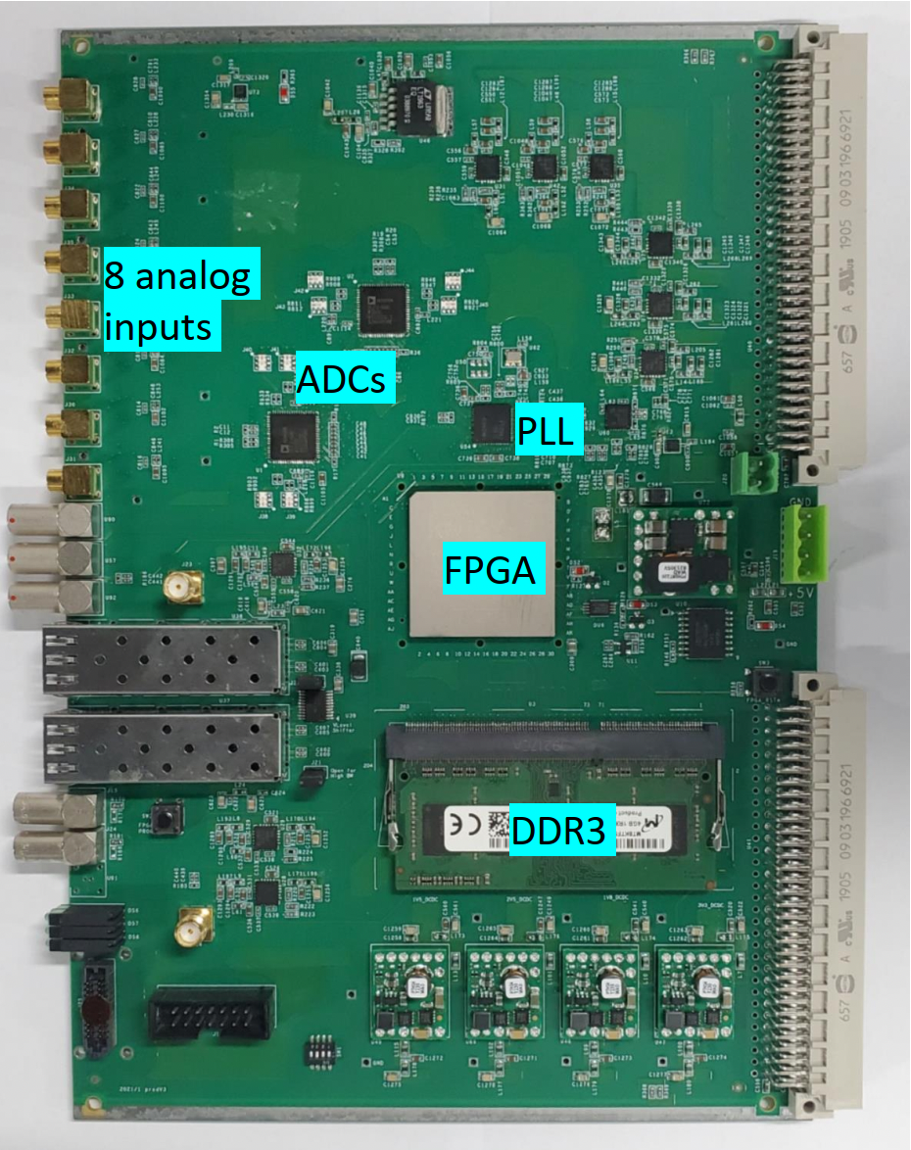
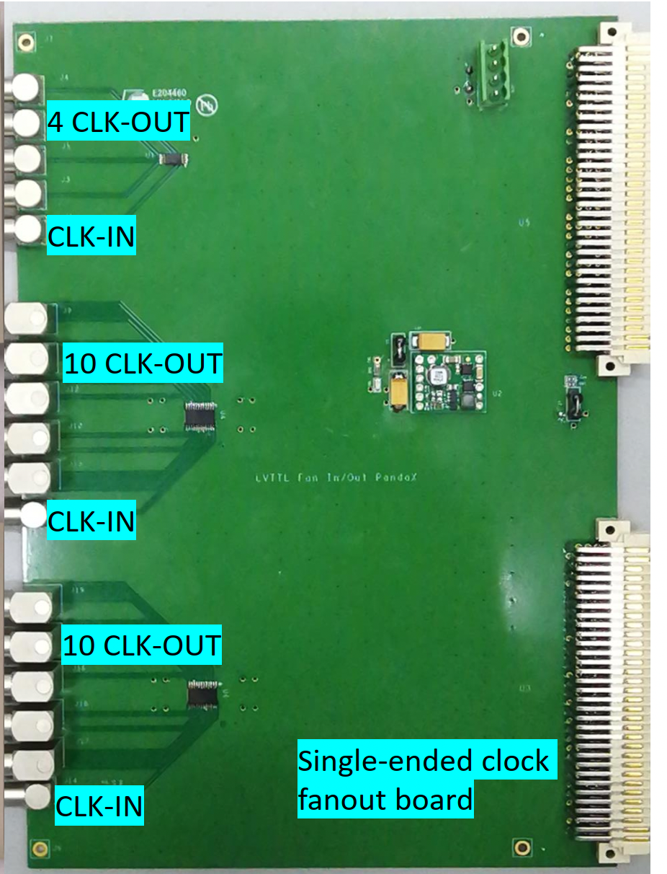
波形采集系统：自研电子学板卡汇总
波形采集卡
（光电管脉冲信号采集）
触发板卡
（全局外部触发系统）
差分时钟分发
（全系统同步时钟）
单端时钟板分发
（触发信号）

Slide 26
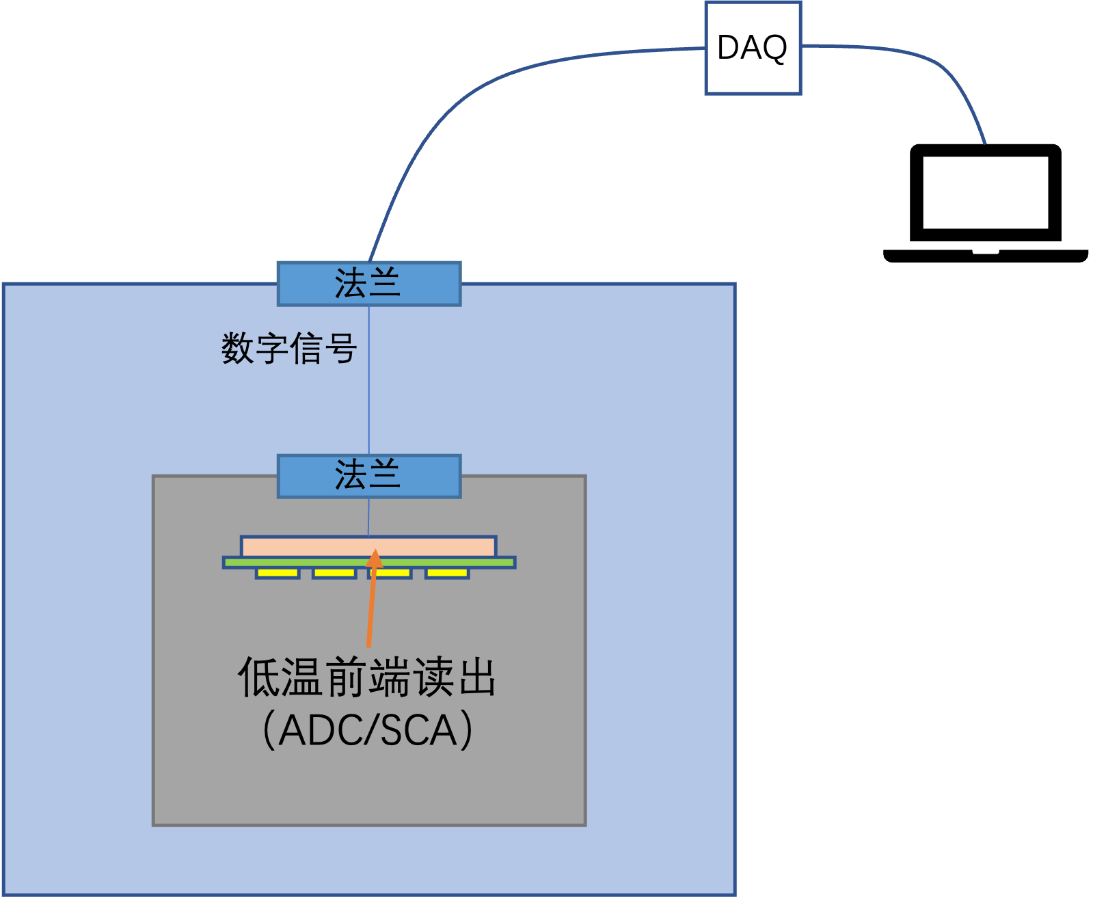
PandaX-xT 冷电子学研发
PandaX-xT：通道数巨大 (～10k)
困难和问题：大量同轴线缆安装与连接、及其放射性本底贡献
低温电子学预研
高精度 (12-bit，>100 MS/s) 波形数字化
功耗<1kW for 3k 道(<300mW/道)
放射性本底贡献
预研方向
商用低功耗ADC、SCA SoC 专用集成芯片、自研高速 ADC等

